Slide 1
HƯỚNG DẪN PHÒNG CHỐNG DỊCH BỆNH DO CHỦNG VIRUS CORONA
TS. QUẾ ANH TRÂM
BS. BÙI TIẾN HOÀN
Nguồn: Bộ Y tế và WHO

Slide 2
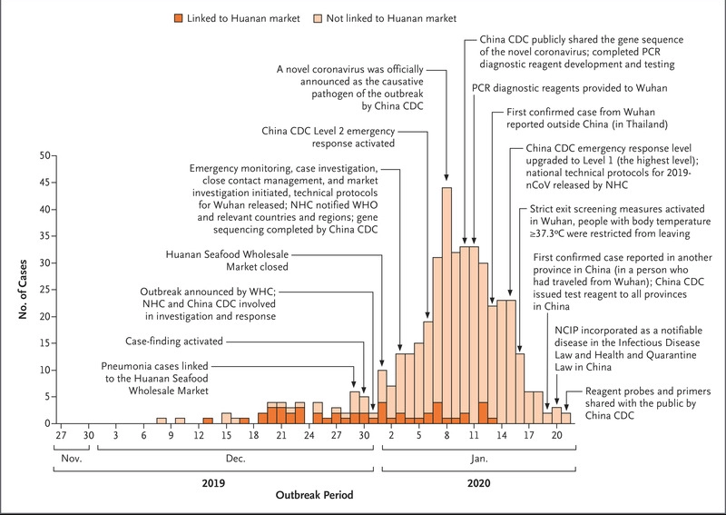

Slide 3
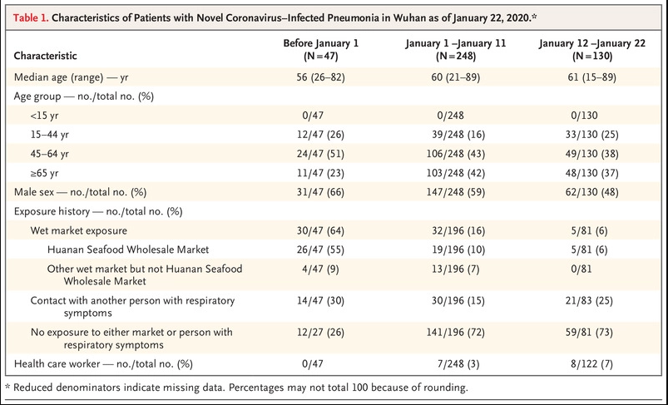

Slide 4
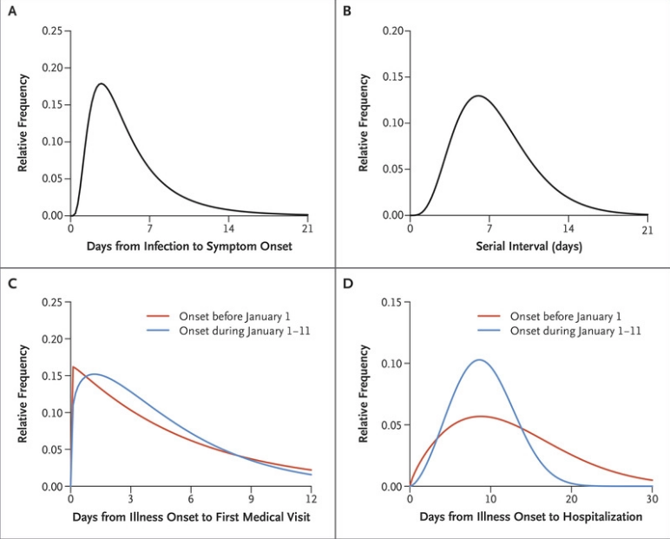

Slide 5
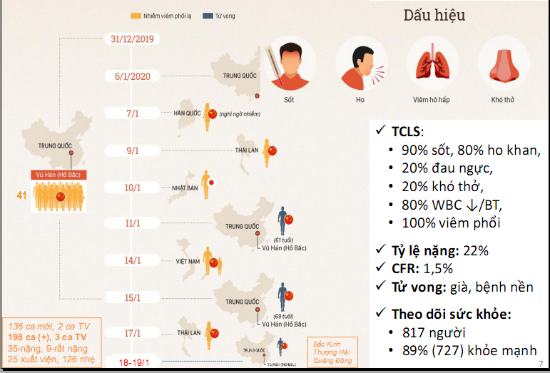

Slide 6
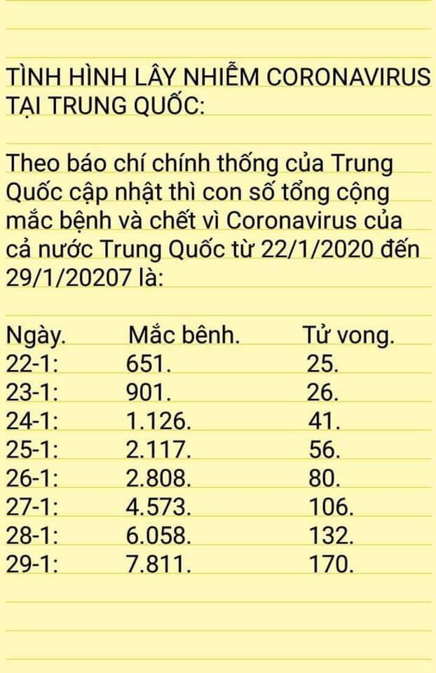

Slide 7
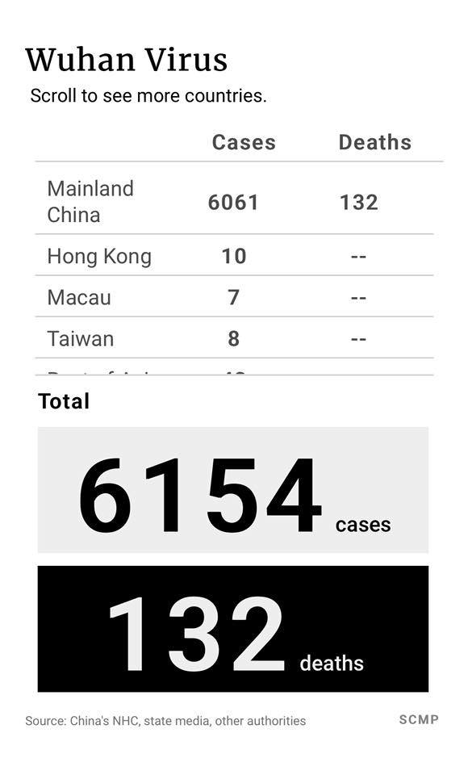
6h00 29/01/2020

Slide 8
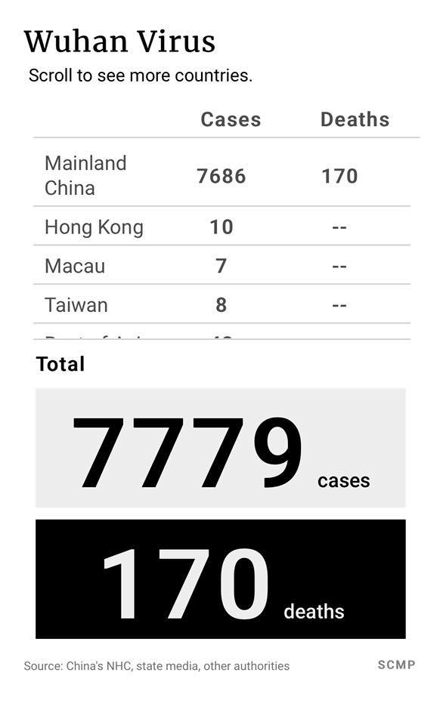
7h 30/01/2020

Slide 9
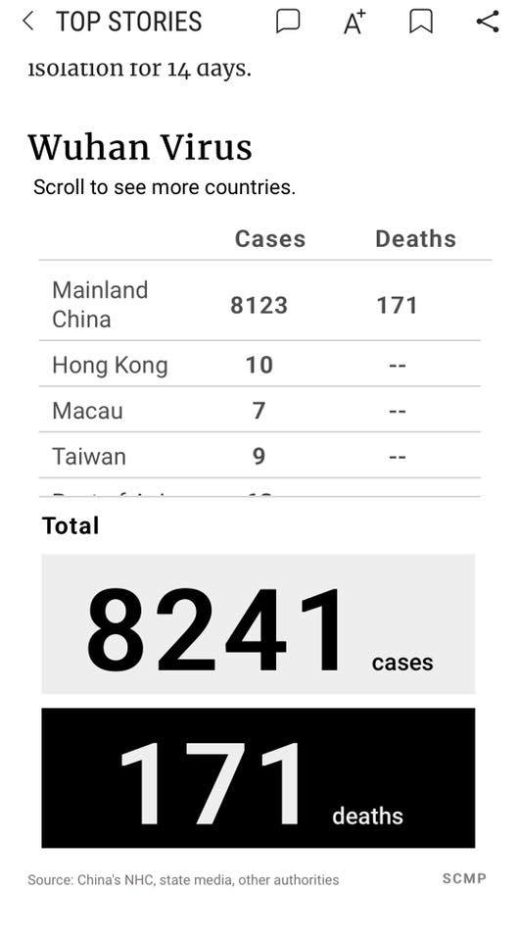
20h 30/01/2020

Slide 10
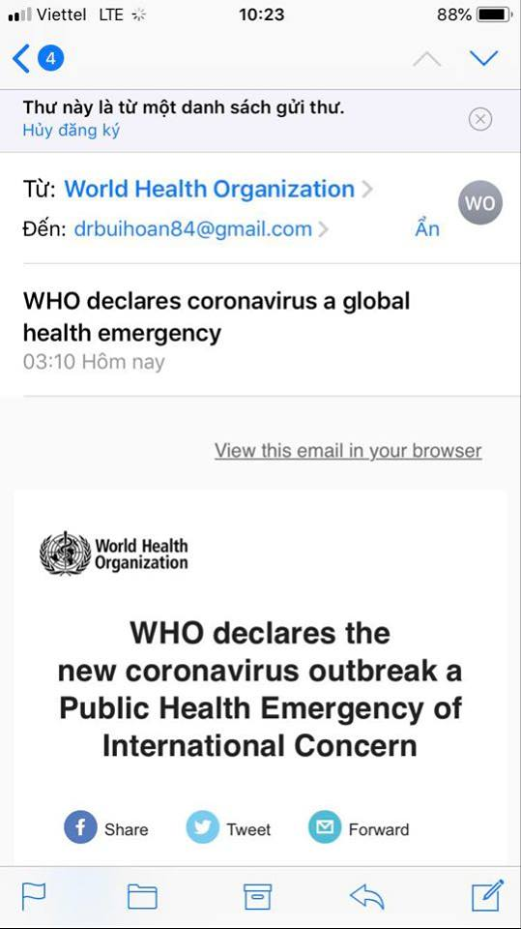
WHO mới chỉ 5 lần tuyên bố tình trạng khẩn cấp toàn cầu:
* Dịch cúm năm 2009
* Dịch bại liệt bùng phát trở lại năm 2014
* Dịch Ebola ở Tây Phi năm 2014
* Dịch virus Zika 2016
* Dịch Ebola bùng phát năm 2019

Slide 11
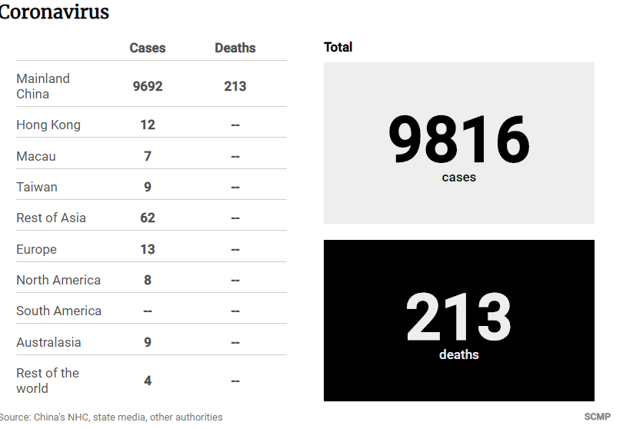

Slide 12
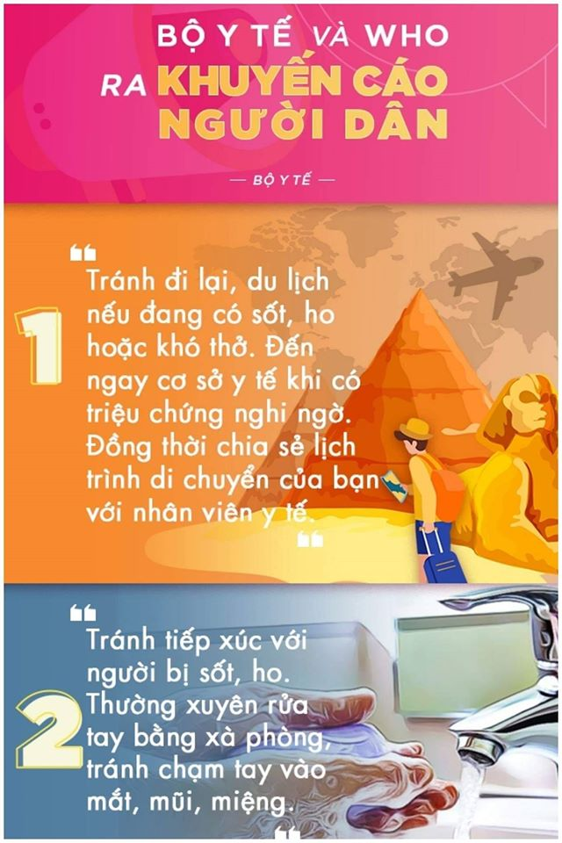

Slide 13
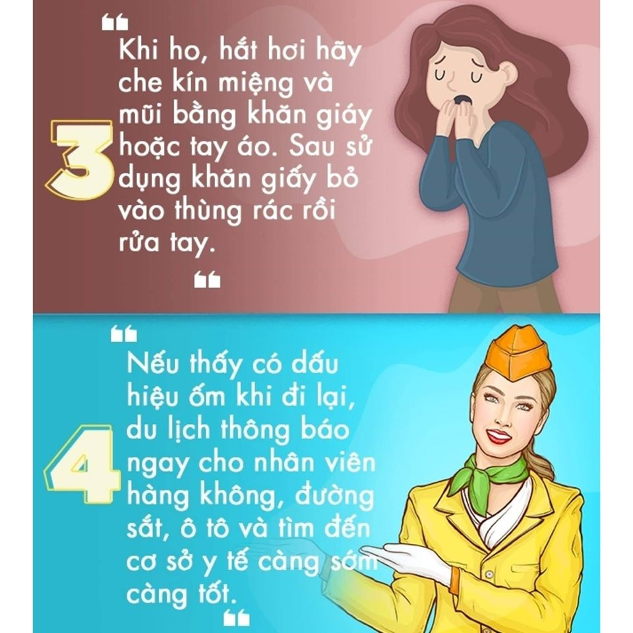

Slide 14
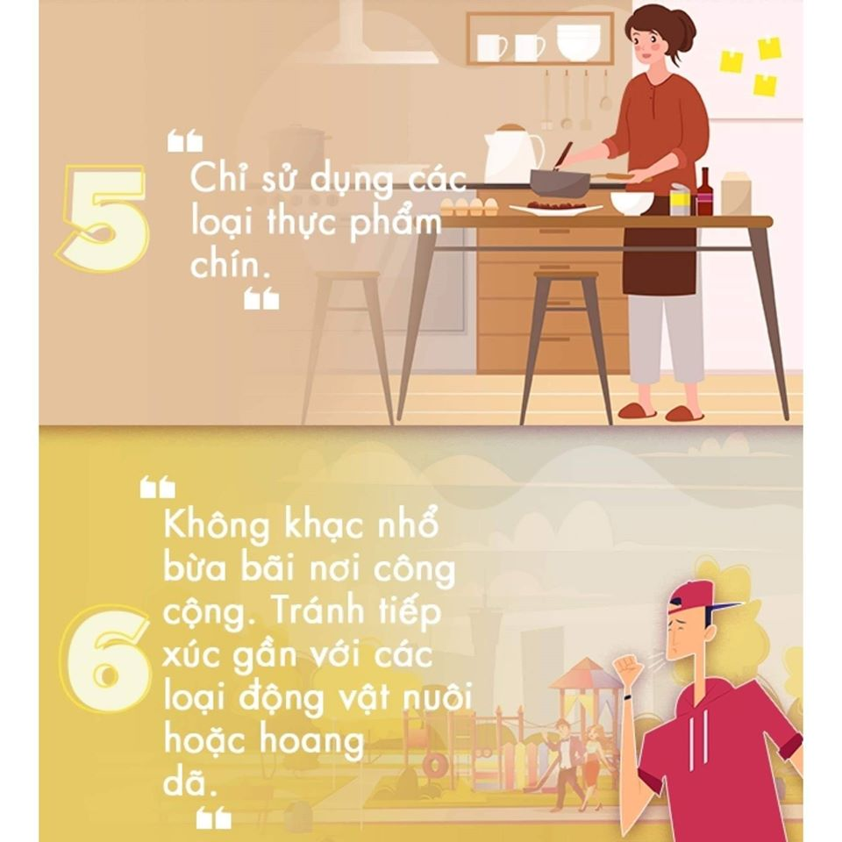

Slide 15
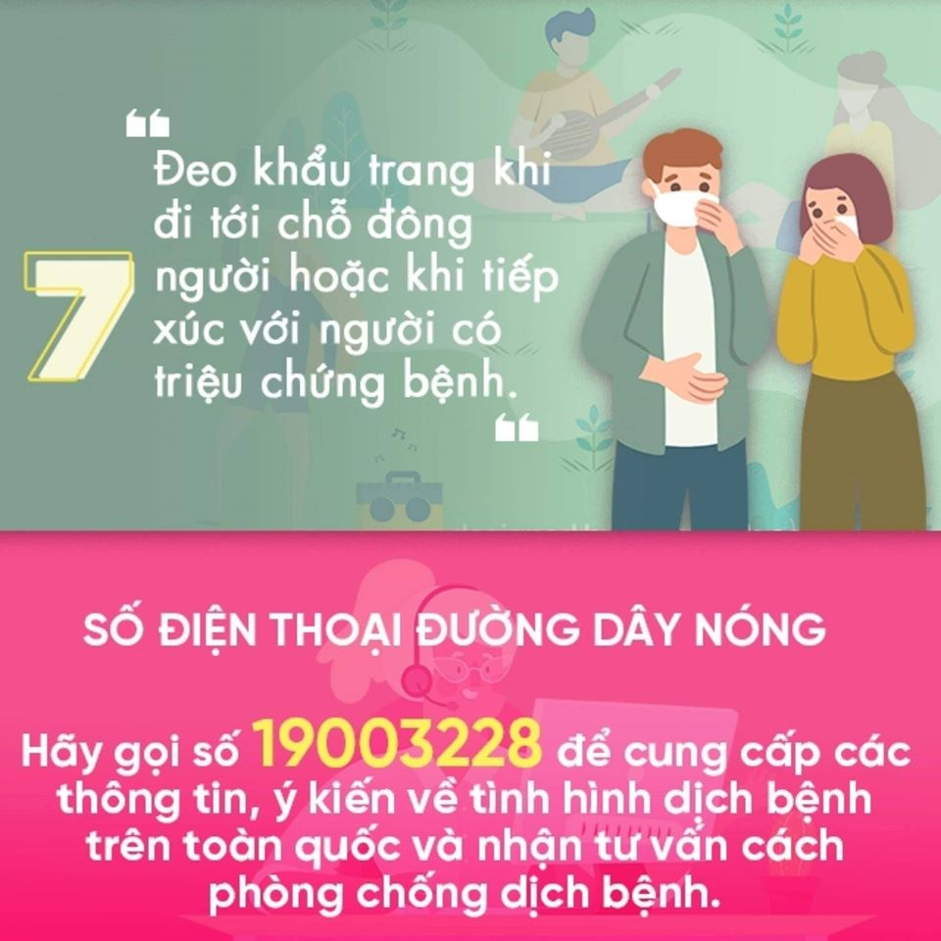

Slide 16
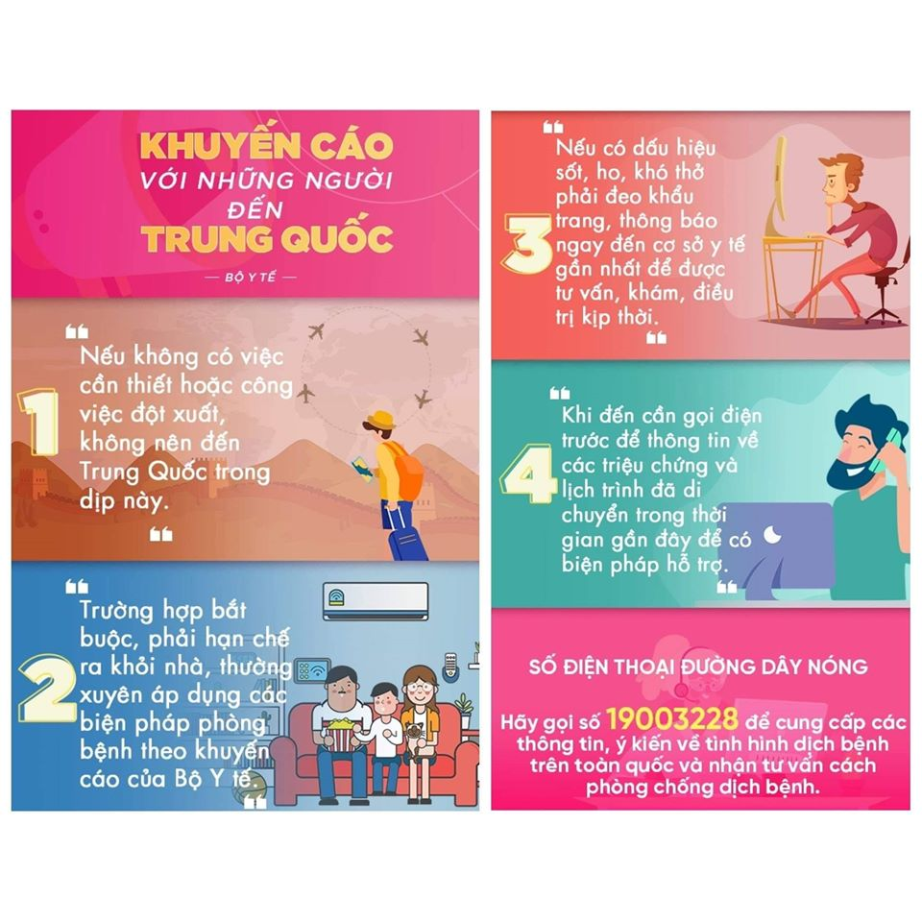

Slide 17
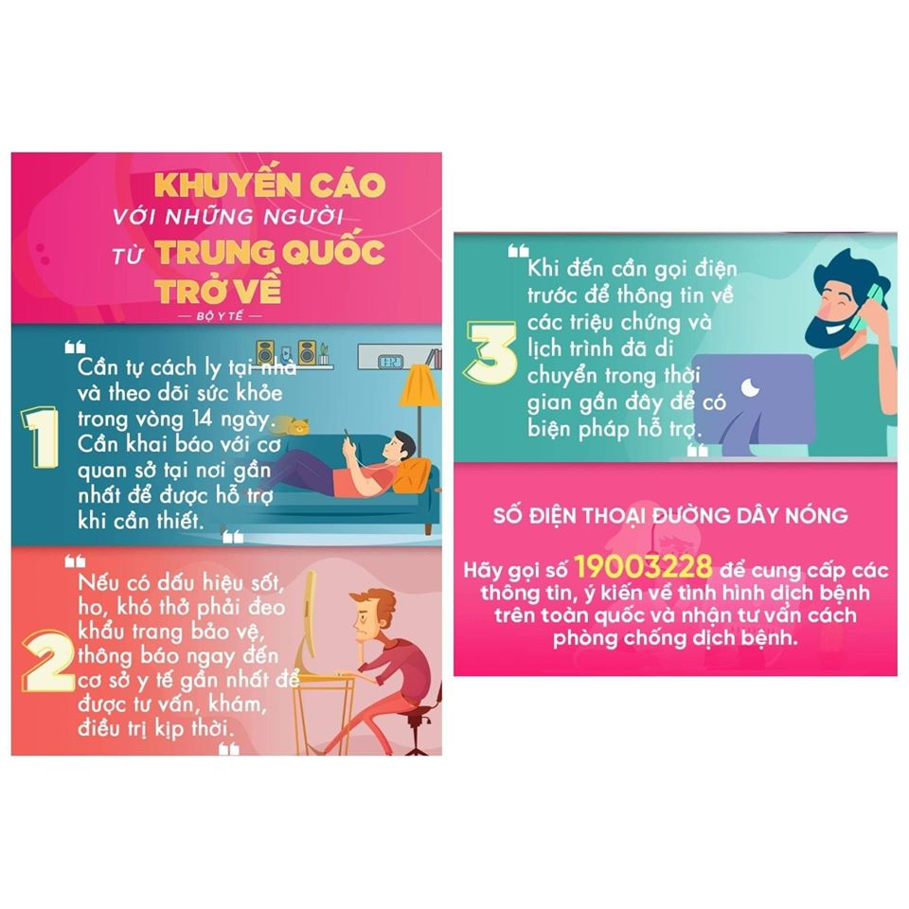

Slide 18
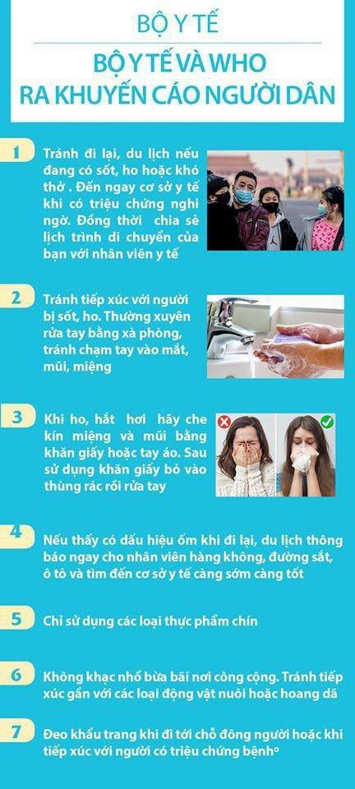

Slide 19
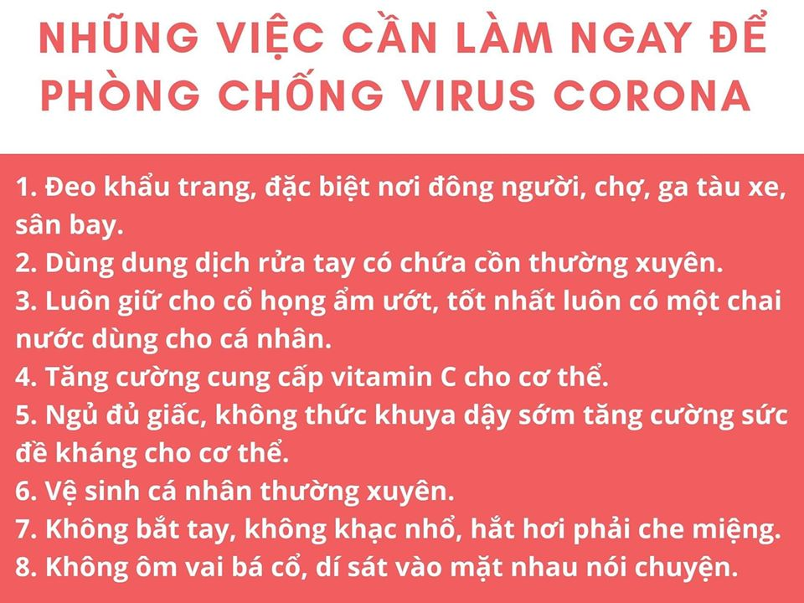

Slide 20
N95 hay khẩu trang y tế?
Khẩu trang y tế: ngăn ngừa lây lan bởi những giọt lớn như cúm, ho gà và một số VMN do vi khuẩn.
N95: ngăn ngừa lây lan bởi các hạt nhỏ trong không khí (chứa virus hoặc vi khuẩn) như CoV, SARS, Thủy đậu và Lao.
Nguồn: Medscape

Slide 21
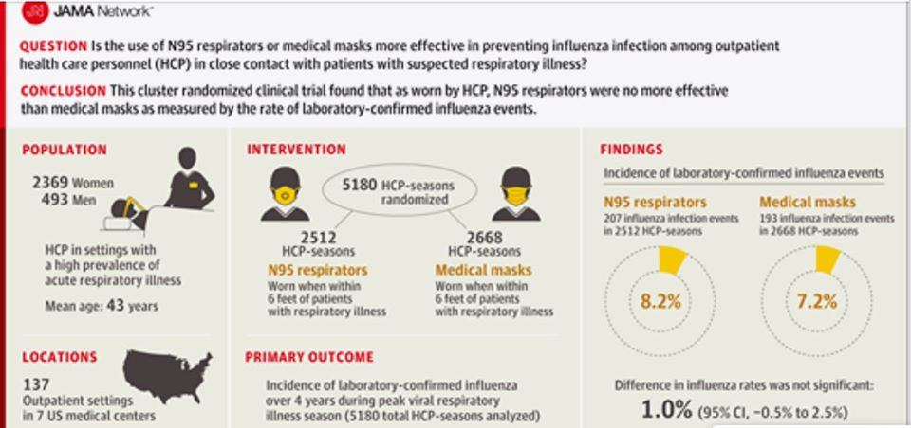
Nguồn: JAMA September 3, 2019

Slide 22
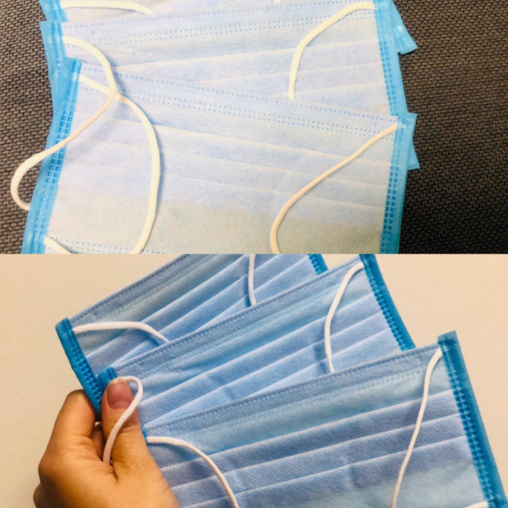

Slide 23
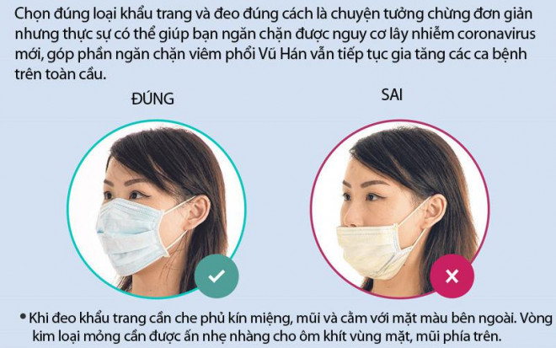

Slide 24
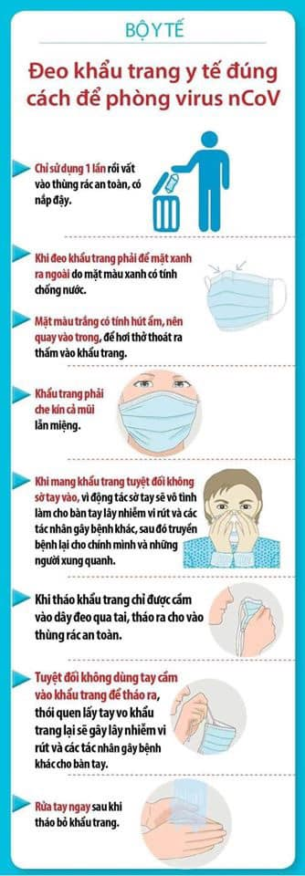

Slide 25
13/01 đến Hà Nội
17/01 Sốt + ho + tức ngực
22/01 Vào Bv Chợ Rẫy: Nam, 65t, THA + ĐTĐ typ II + Stent mạch vành + K phổi. (không tiếp xúc với Chợ Vũ Hán)
25/01 hết sốt
→ 26/01 triệu chứng cải thiện rõ

Slide 26
Con trai
10/2019: ở Long An, không có yếu tố dịch tễ
17/01/2020 gặp Cha tại Nha Trang. Ở cùng phòng 3 ngày 3 đêm trong phòng có máy lạnh
20/01 Sốt + ho + nôn và tiêu chảy 1 lần
22/01 Nhập Bv Chợ Rẫy cũng Cha
23/01 Giảm triệu chứng + Hết sốt
Tổng cộng: 28 người tiếp xúc gần. Không có triệu chứng.

Slide 27


